Slide 1








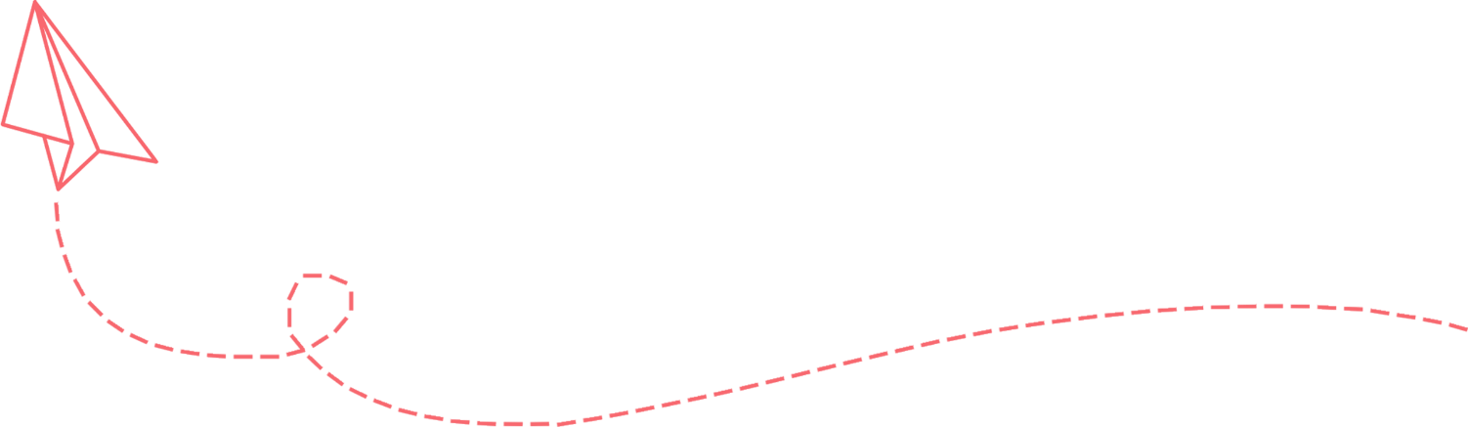
By Khánh Huyền
Măng Non
TOÁN
Trang 67
Măng Non
MĂNG NON – TÀI LIỆU TIỂU HỌC
Mời truy cập: MĂNG NON- TÀI LIỆU TIỂU HỌC | Facebook
SĐT ZALO : 0382348780 - 0984848929

Slide 2


By Khánh Huyền
Măng Non
Yêu cầu cần đạt
- Đọc, viết được các số trong phạm vi 100 000.
- Củng cố về cấu tạo thập phân của một số trong phạm vi 100 000.
- So sánh và sắp xếp được thứ tự các số trong phạm vi 100 000.
- Củng cố về làm tròn số đến hàng chục, hàng trăm, hàng nghìn, hàng mười nghìn.
- Thực hiện được thao tác tư duy ở mức độ đơn giản.
- Giải quyết được các bài tập liên quan.
- Sử dụng được ngôn ngữ toán học kết hợp với ngôn ngữ thông thường để biểu đạt, giải thích các nội dung toán học ở những tình huống đơn giản nhằm phát triển năng lực giao tiếp.
Măng Non
MĂNG NON – TÀI LIỆU TIỂU HỌC
Mời truy cập: MĂNG NON- TÀI LIỆU TIỂU HỌC | Facebook
SĐT ZALO : 0382348780 - 0984848929

Slide 3


By Khánh Huyền
Măng Non
Măng Non
MĂNG NON – TÀI LIỆU TIỂU HỌC
Mời truy cập: MĂNG NON- TÀI LIỆU TIỂU HỌC | Facebook
SĐT ZALO : 0382348780 - 0984848929

Slide 4







TRÒ CHƠI
Nhạc nền

Slide 5









Điền số còn thiếu vào dãy số:
19 997, 19 998, 19 999, ........
19 995
10 000
19 996
20 000
Khi đến mỗi Slide, thầy cô
nhấp chuột trái 1 lần hoặc
phím mũi tên qua phải thì câu hỏi và đáp án sẽ tự xuất hiện.
Sau khi HS đưa ra đáp án qua Camera, thầy cô nhấp vào đáp án đúng để xác nhận đáp án.
Để chuyển sang câu hỏi tiếp theo, thầy cô nhấp phím mũi tên qua phải 2 lần hoặc
nhấp chuột trái 2 lần.

Slide 6
Hãy làm tròn số sau đến chữ số hàng nghìn
65 780
66 000
66 700
65 000
64 000
Khi đến mỗi Slide, thầy cô
nhấp chuột trái 1 lần hoặc
phím mũi tên qua phải thì câu hỏi và đáp án sẽ tự xuất hiện.
Sau khi HS đưa ra đáp án qua Camera, thầy cô nhấp vào đáp án đúng để xác nhận đáp án.
Để chuyển sang câu hỏi tiếp theo, thầy cô nhấp phím mũi tên qua phải 2 lần hoặc
nhấp chuột trái 2 lần.

Slide 7
Số: Mười hai nghìn tám trăm chín mươi viết là:
12 980
12 890
19 280
13 289
Khi đến mỗi Slide, thầy cô
nhấp chuột trái 1 lần hoặc
phím mũi tên qua phải thì câu hỏi và đáp án sẽ tự xuất hiện.
Sau khi HS đưa ra đáp án qua Camera, thầy cô nhấp vào đáp án đúng để xác nhận đáp án.
Để chuyển sang câu hỏi tiếp theo, thầy cô nhấp phím mũi tên qua phải 2 lần hoặc
nhấp chuột trái 2 lần.

Slide 8

CẢM ƠN CÁC BẠN
ĐÃ GIẢI CỨU CHÚNG TỚ!

Slide 9

By Khánh Huyền
Măng Non
Măng Non
MĂNG NON – TÀI LIỆU TIỂU HỌC
Mời truy cập: MĂNG NON- TÀI LIỆU TIỂU HỌC | Facebook
SĐT ZALO : 0382348780 - 0984848929

Slide 10

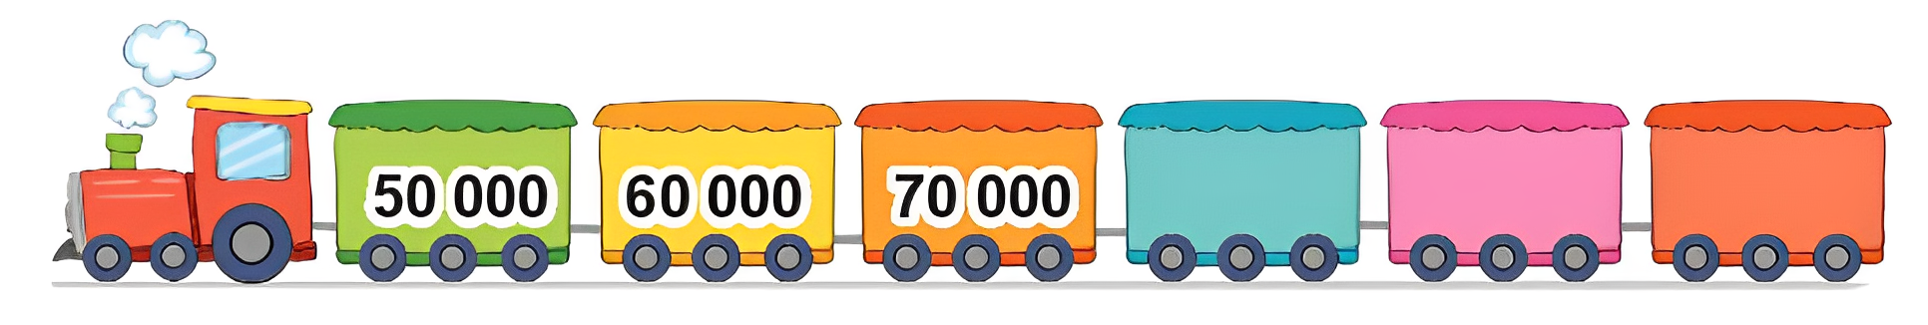
Toa tàu cuối cùng ghi số nào?
80 000
90 000
80 000
90 000
100 000
100 000
Vậy toa tàu cuối cùng ghi số 100 000

Slide 11

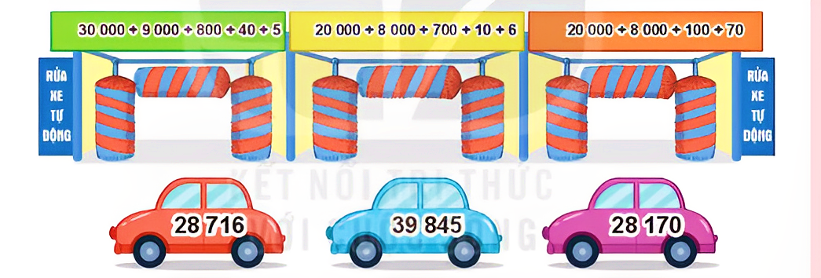
Mỗi ô tô sẽ đến chỗ rửa xe ghi biểu thức có giá trị là số ghi trên ô tô đó. Tìm chỗ rửa cho mỗi ô tô

Slide 12

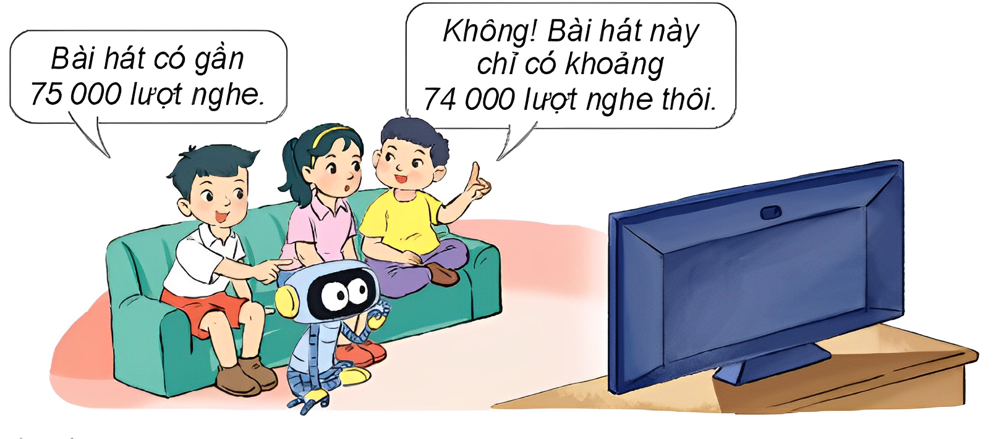
Biết rằng bài hát có 74 381 lượt nghe. Nam và Việt làm tròn số đến hàng nghìn, ai đã làm tròn đúng?

Slide 13

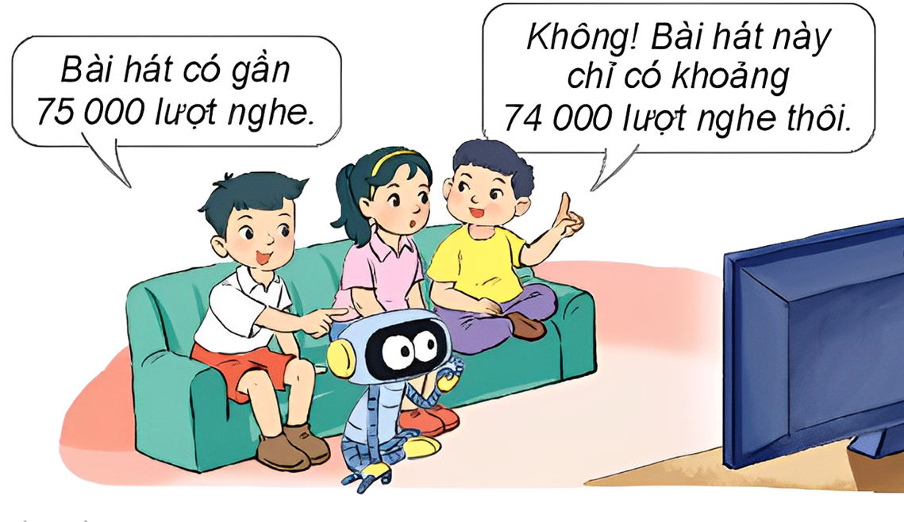
Làm tròn số đến hàng nghìn
74 381
74 000
Bạn Việt nói đúng.

Slide 14


Mỗi bạn viết một trong các số 20 080,
52 080, 92 000 lên bảng con
Mỗi bạn đã viết số nào?

Slide 15
Mỗi bạn viết một trong các số 20 080,
52 080, 92 000 lên bảng con
Bạn Mai viết số 52 080

Slide 16
Mỗi bạn viết một trong các số 20 080,
52 080, 92 000 lên bảng con
Bạn Nam đã viết số 92 000 vì chữ số hàng nghìn của bạn giống chữ số hàng nghìn của số Mai viết.
- Bạn Việt đã viết số 20 080 vì chữ số hàng chục của bạn giống chữ số hàng chục của số Mai viết.
Bạn Mai viết số 52 080

Slide 17


Slide 18
TÌM ĐIỂM CHUNG
TÌM ĐIỂM CHUNG
Mỗi bạn hãy viết cho mình 1 số có năm chữ số lên bảng con, sau đó hãy cùng so sánh với bạn mình. Xem số của mình và bạn, giống hay khác nhau ở điểm nào.

Slide 19

Hoàn thành bài tập.
Chuẩn bị bài mới.

Slide 20

TOÁN

Slide 21


Soạn bài giảng yêu cầu các khối lớp
Thiết kế bài giảng E – Learning
MĂNG NON – TÀI LIỆU TIỂU HỌC
Mời truy cập: MĂNG NON- TÀI LIỆU TIỂU HỌC | Facebook
ZALO : 0382348780 - 0984848929

